Slide 1
الاقتصاد الكلي
المحاضرة الثانية عشر
د. مصطفى كامل

Slide 2
المحاضرة الثانية عشر
انتقــــاد نظريــــة سعـــــر الفــائــــــدة
1- يتحدد الادخار بالدخل وليس سعر الفائدة.
2- لا يتحدد الاستثمار فقط بسعر الفائدة وانما بمستوى الكفاية الحدية للاستثمار وتوقعات الاستثمار..... الخ.
3- يتحدد سعر الفائدة بطلب وعرض النقود وليس الادخار مع الاستثمار.
4- النقود لها قيمة ومن ثم فان الادخار لا يعادل الاستثمار.
5- عدم تساوي قرار الادخار وقرار الاستثمار لان المدخر ليس المستثمر.

Slide 3
المحاضرة الثانية عشر
سوق التجارة الخارجية Foreign Trade Market
ان القاعدة النقدية الذهبية والفضية هي التي كانت سائدة لدى الكلاسيك والتي استندت الى جملة من الفرضيات هي:-
1- حرية تصدير واستييراد الذهب والفضة.
2- حرية صهر العملة وتكوينها من خلال دار الضرب.
3- تعادل القيمة السوقية والاسمية للنقود المعدنية.
4- حرية انتقال رؤوس الاموال.
5- ثبات اسعار الصرف بما يكافئها من معادن ثمينة من اجل الحفاظ على ثبات قيم العملات عالميا.
بناء على ذلك فان الصادرات والاستيرادات دالة في سعر الصرف:-
E,M = f (Ex) …………………………………… (9)

Slide 4
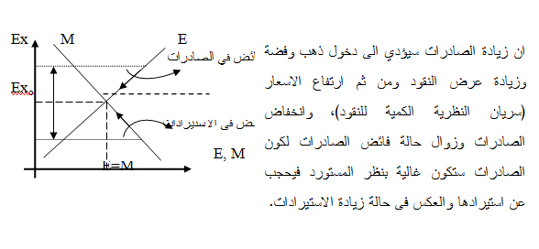

Slide 5
انتقــــاد ســــــــوق التجـــــارة الخــــارجيــــــــة
1- ان حالة الحرية التجارية هي حالة نسبية وليست مطلقة فوجود الادوات التجارية (التعريفة الجمركية، الحصة ...الخ.) في بعض الاحيان تخفض مقدار الحرية التجارية.
2- الاتفاقيات الدولية والتنسيق العالمي للمبادلات البينية وتطور الصناعة في السلع والخدمات اصبحت المحدد لطاقة الصادرات.
3- تعدد اسعار الصرف وحرية البلدان في تبني احداها.
4- تخلي العالم عن القاعدة الذهبية واستبدالها بالعملة القيادية في المعاملات الدولية.
5- الطاقة الانتاجية اخذت تتوسع بالتطور التكنولوجي الامر الذي يمكن الناتج من امتصاص ارتدادات عرض النقد بمرور الزمن باسلوب الجولات.

